Slide 1
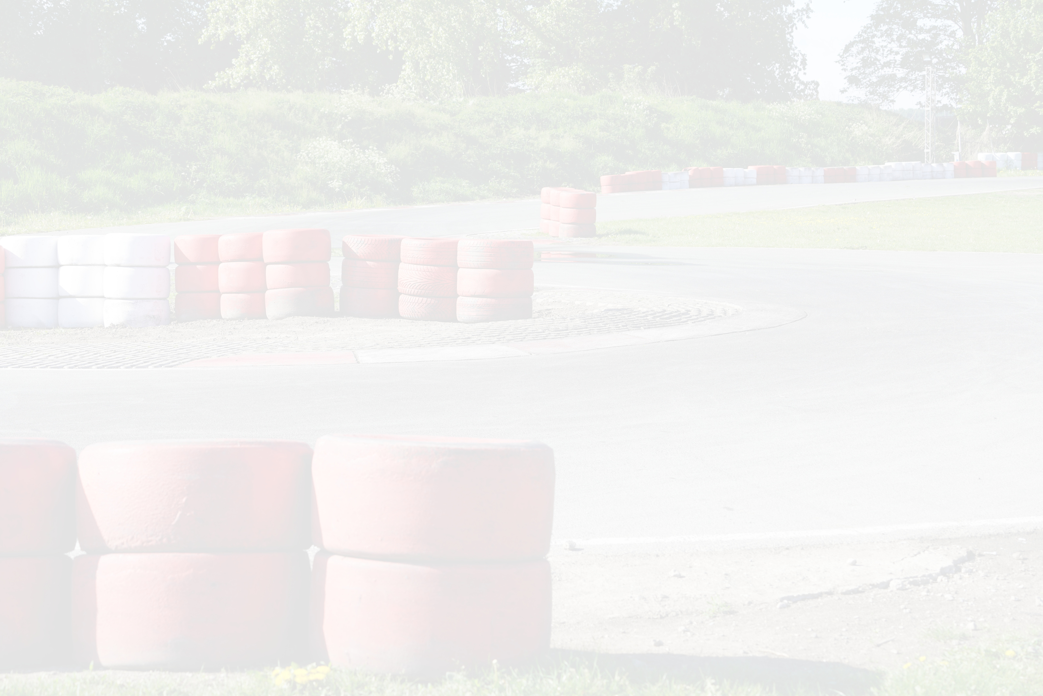



35
OPLEVERING
Pagina 1 van 10
WWW.GREENKARTING.NL
Les 35

Slide 2
GREENKART OPLEVEREN & PRESENTEREN
📦 Van project naar trots eindresultaat
Pagina 2 van 10
WWW.GREENKARTING.NL
Les 35

Slide 3
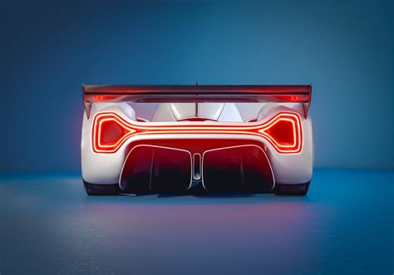
INLEIDING
DE KART IS KLAAR – NU KOMT HET EROP AAN:
JE LAAT ZIEN:
  DAT JOUW GREENKART WERKT
  WAT JE HEBT ONTWORPEN EN GEMAAKT
  DAT HIJ VEILIG EN VOLGENS DE EISEN IS
JE LEERT IN DEZE MODULE:
  HOE JE JE KART PRESENTEERT
  WAT ER IN HET OPLEVERDOCUMENT MOET
  HOE JE PROFESSIONEEL AFSLUIT
Pagina 3 van 10
WWW.GREENKARTING.NL
Les 35

Slide 4
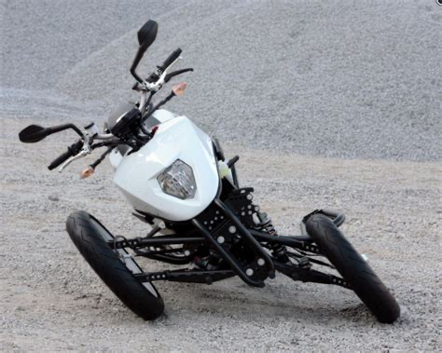
WAT IS ‘OPLEVEREN’?
🧾 BIJ OPLEVEREN TOON JE:
  DE VOLTOOIDE KART IN WERKENDE STAAT
  WAT JIJ EN JE TEAM GEBOUWD HEBBEN
  HOE JULLIE KEUZES HEBBEN GEMAAKT
🎯 JE CONTROLEERT:
  WERKT ALLES ZOALS BEDOELD?
  IS ALLES VEILIG EN STEVIG GEMONTEERD?
  ZIJN DE DOCUMENTEN COMPLEET?
Pagina 4 van 10
WWW.GREENKARTING.NL
Les 35

Slide 5

PRESENTEREN AAN PUBLIEK
JE PRESENTEERT AAN:
  DOCENTEN
  KLASGENOTEN
  OUDERS OF ANDERE BEZOEKERS
📋 JE LAAT ZIEN:
  HOE JE KART WERKT
  WAT JOUW TAAK WAS
  WAT JE GELEERD HEBT
🎯 WEES OP TIJD, VOORBEREID EN ENTHOUSIAST!
Pagina 5 van 10
WWW.GREENKARTING.NL
Les 35

Slide 6

PRAKTIJKOPDRACHT 1: OPLEVERDOCUMENT INVULLEN
  VUL HET OPLEVERDOCUMENT IN MET JOUW BEVINDINGEN
  NOTEER TIPS VAN PUBLIEK OF DOCENT
  VRAAG GOEDKEURING EN HANDTEKENING VAN DOCENT
  DIEN ALLES IN VIA DE LEEROMGEVING OF PAPIEREN MAP
DOWNLOAD HET FORMULIER HIER.
Pagina 6 van 10
WWW.GREENKARTING.NL
Les 35

Slide 7
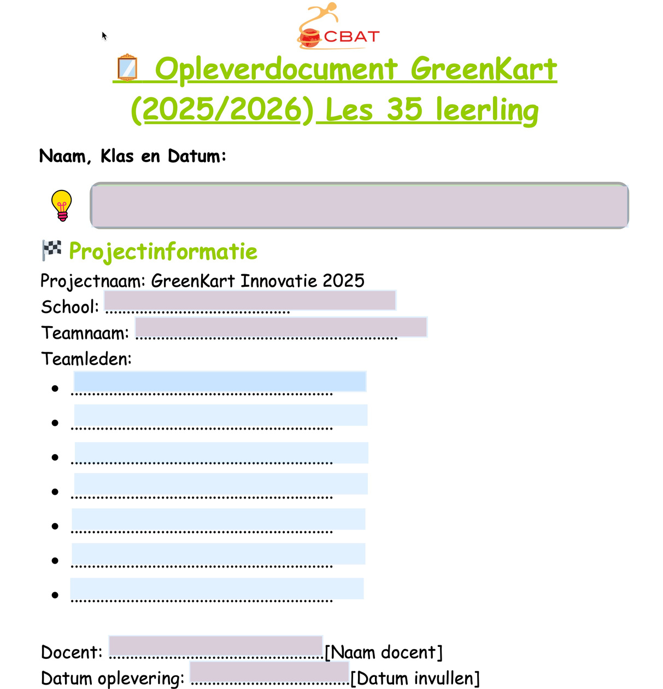
OPLEVERDOCUMENT INVULLEN
📂 IN HET OPLEVERDOCUMENT ZET JE:
  WAT WERKT GOED?
  WAT ZOU JE DE VOLGENDE KEER ANDERS DOEN?
  WAT ZIJN TIPS VAN ANDEREN (PUBLIEK, DOCENT)?
✅ LAAT JE DOCENT ONDERTEKENEN ALS ALLES KLOPT
🛑 GEEN OPLEVERDOCUMENT = GEEN GOEDKEURING!
Pagina 7 van 10
WWW.GREENKARTING.NL
Les 35

Slide 8
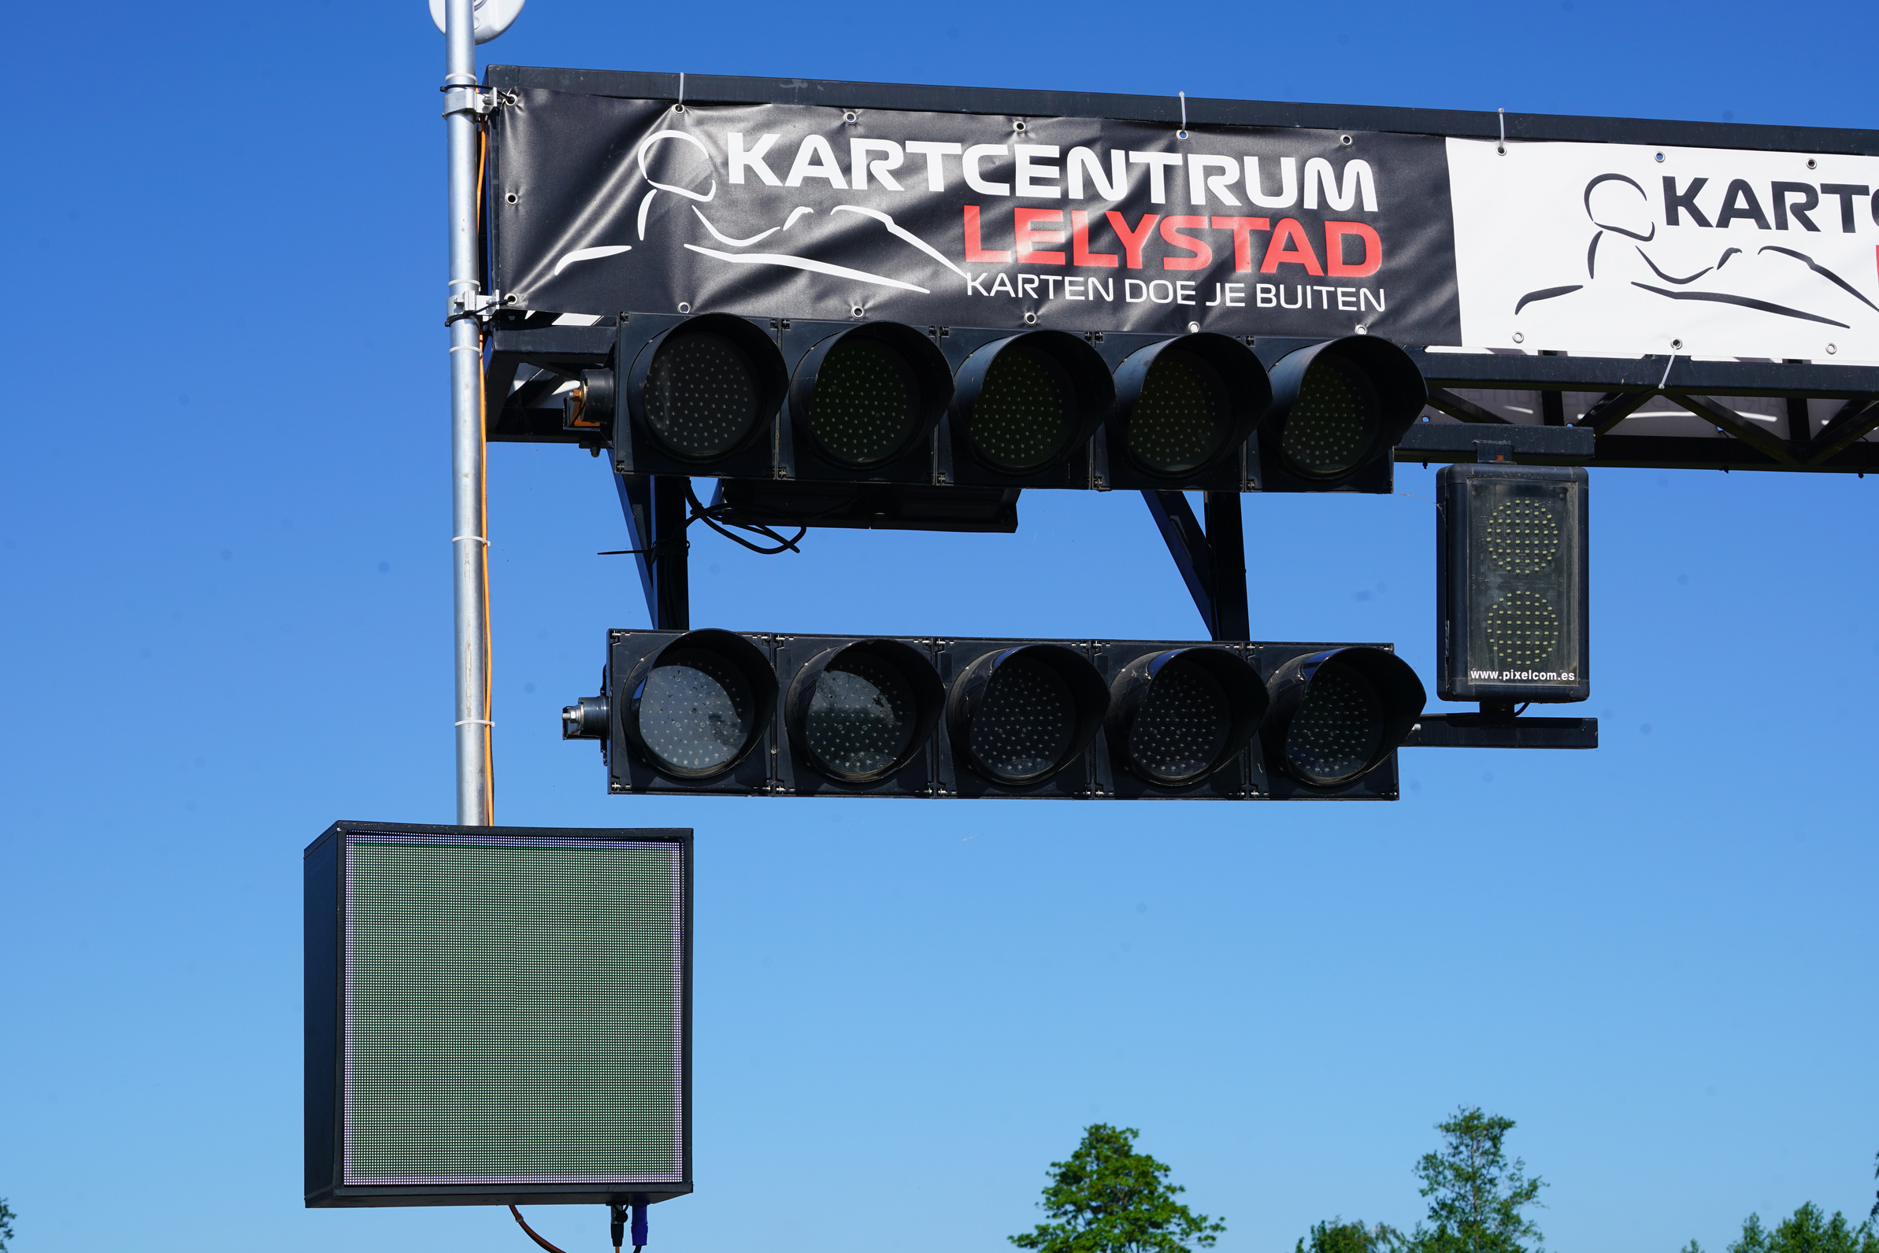
DE KART DEMONSTREREN
🧪 KIES ÉÉN VAN DEZE:
  Rijd een sTUKJE OP EEN VEILIGE PLEK
  OF ZET DE KART OP BLOKKEN EN LAAT TECHNIEK ZIEN
→ GEBRUIK GAS, STUUR EN REM, MAAR WERK VEILIG!
📸 MAAK VIDEO OF FOTO’S VAN DE DEMONSTRATIE
Pagina 8 van 10
WWW.GREENKARTING.NL
Les 35

Slide 9
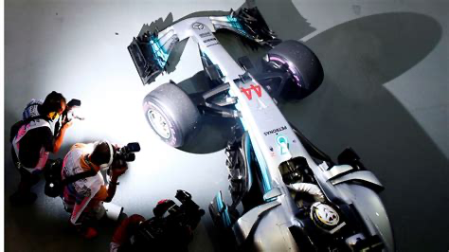
PRAKTIJKOPDRACHT 2: EINDCONTROLE & DEMONSTRATIE
  VOER EEN LAATSTE TECHNISCHE CHECK UIT (VEILIGHEID, WERKING)
  LAAT TEAMGENOTEN CONTROLEREN
  DEMONSTREER DE KART OP LOCATIE OF OP BOKKEN
  FILM OF MAAK FOTO’S
Pagina 9 van 10
WWW.GREENKARTING.NL
Les 35

Slide 10

AFSLUITING
JE WEET NU:
✔️ HOE JE JOUW KART PRESENTEERT AAN PUBLIEK
✔️ WAT ER IN EEN GOED OPLEVERMOMENT HOORT
✔️ HOE JE NETJES EN PROFESSIONEEL AFSLUIT
🎉 GEFELICITEERD: JE HEBT DE BOUW ÉN OPLEVERING VAN DE GREENKART AFGEROND!
Pagina 10 van 10
WWW.GREENKARTING.NL
Les 35

